Slide 1
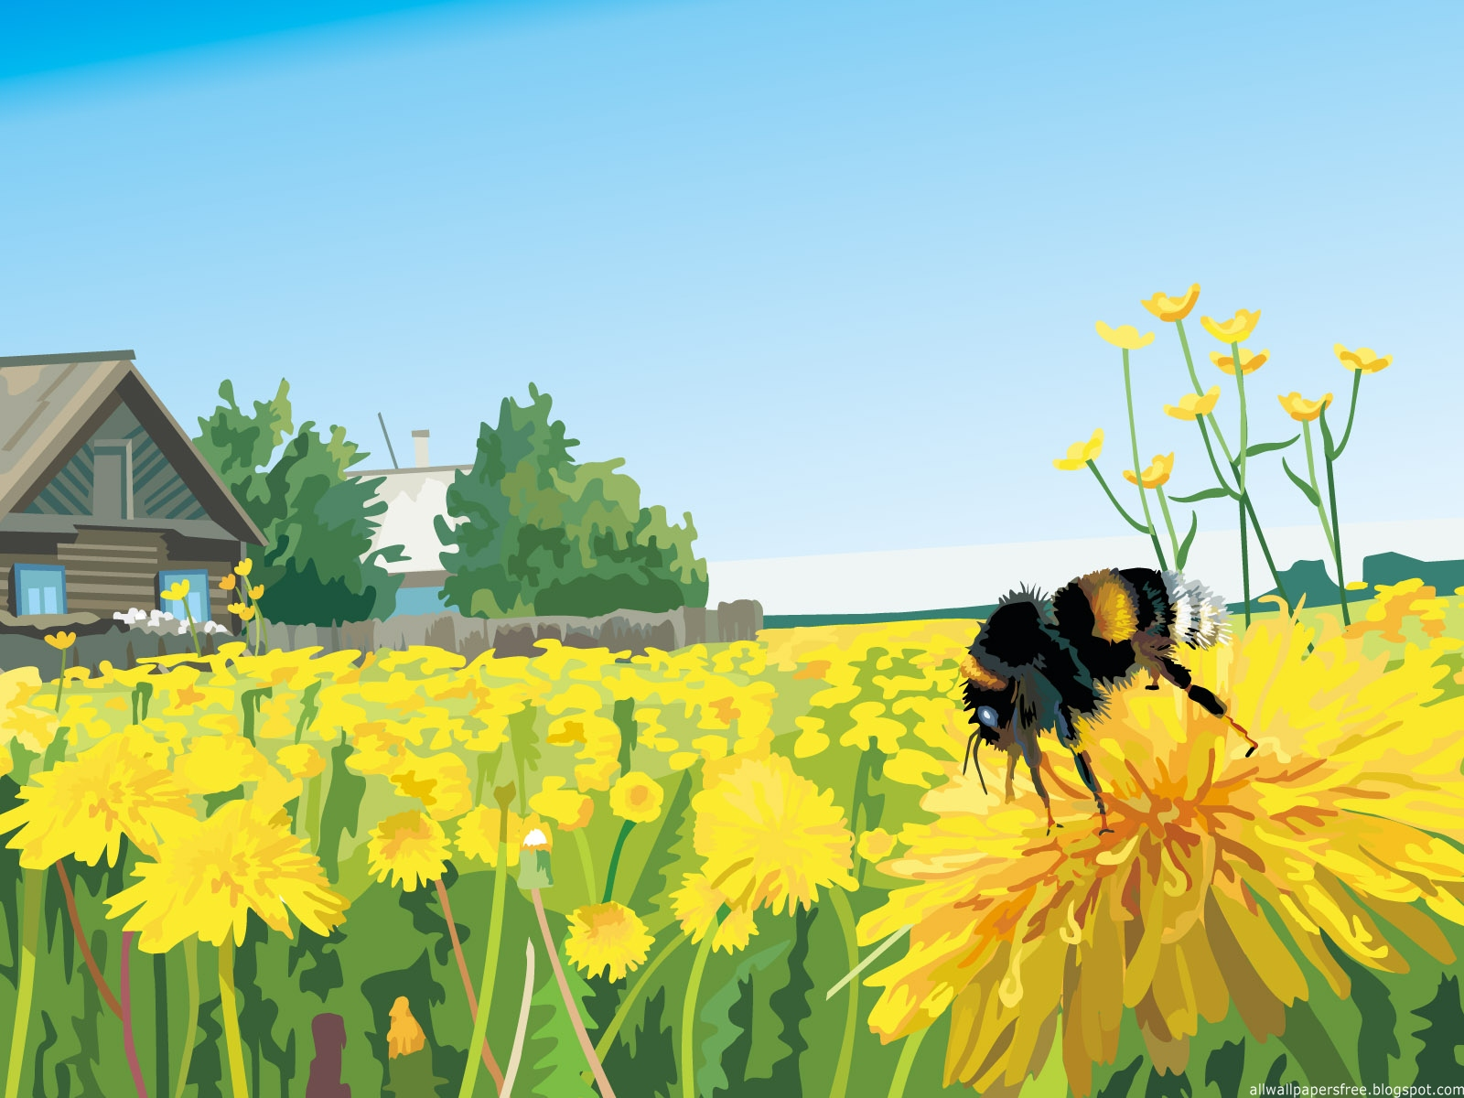
Презентация на тему:
«Звуки Л, Ль. Буква Л.»
Выполнили воспитатели:
Перемолотова И.В
Черешнева О.И
Notes:
Заставка, во время организационного момента.

Slide 2
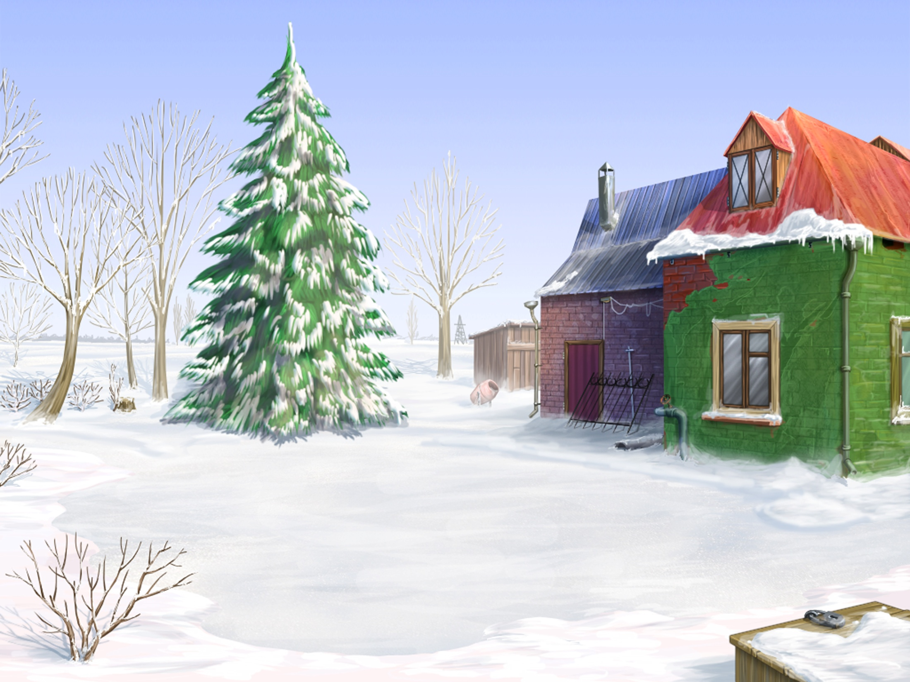
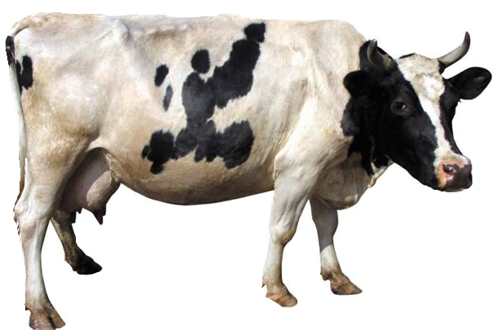
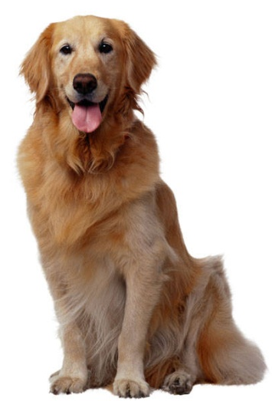
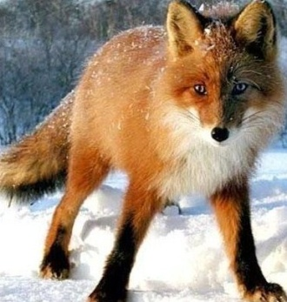

Slide 3
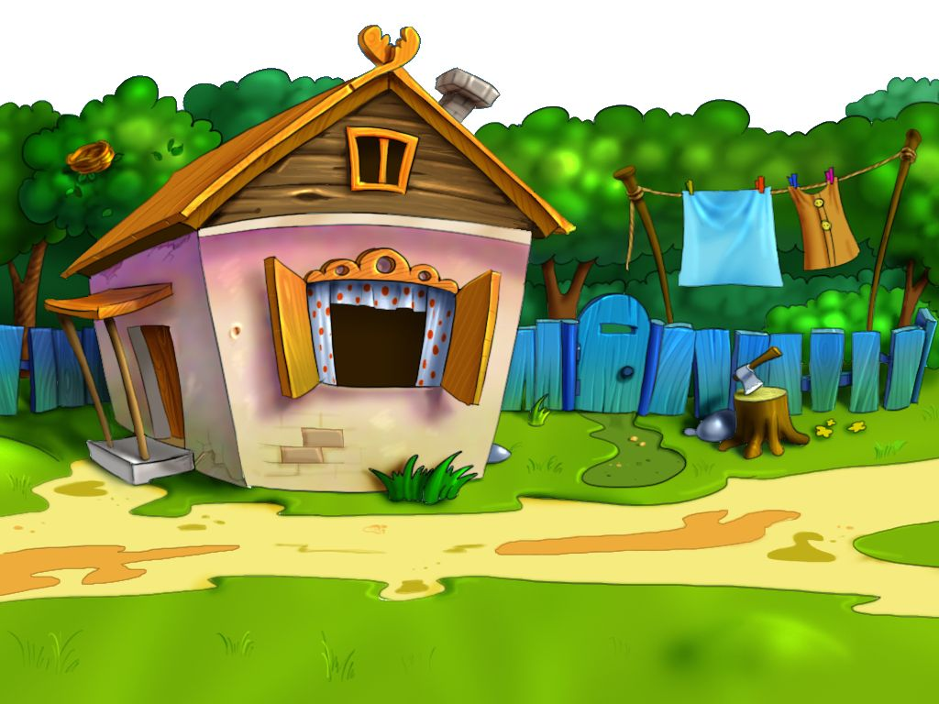
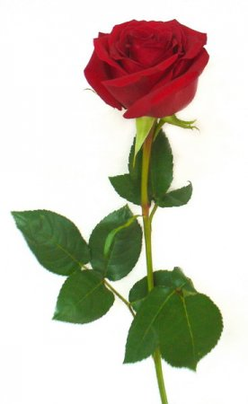

Slide 5
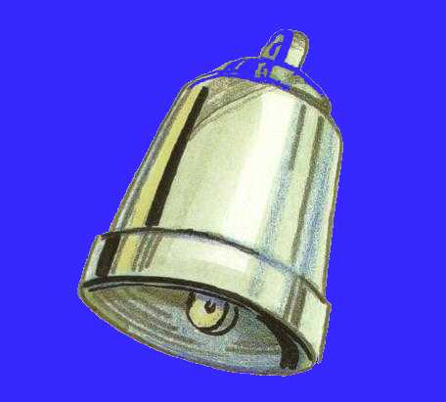

Slide 6
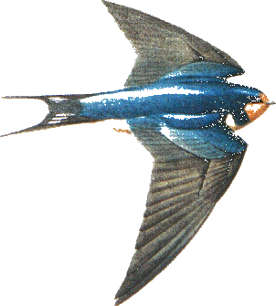
Вам письмо.

Slide 7
Здравствуйте ребята! Я принесла для вас послание. У нас в теплых краях произошло ужасное событие. После дождя как вы знаете появляется радуга, которой мы очень рады! Облака скопились на небе и теперь радуги не видно. Помогите нам очистить небо от облаков. И вы увидите какая прекрасная, разноцветная радуга в наших краях. Вернете нам чистое небо.

